Slide 1
第十五章 Vue3进阶
授课教师：陈恒
大连外国语大学

Slide 2
本章目标
了解render函数的原理
了解静态模块打包工具webpack的用法
了解组合API的用法
掌握路由vue-router的基本用法
掌握Vue.js应用程序开发的状态管理模式

Slide 3
本章内容
15.1 render函数
15.2 组合API
15.3 使用webpack
15.4 路由vue-router
15.5 状态管理与Vuex

Slide 4
15.1 render函数
15.1.1 什么是render函数
15.1.2 h()函数

Slide 5
15.1.1 什么是render函数
render函数与模板template一样，都是创建HTML。
在多数情况下，Vue推荐使用模板template来创建HTML。然而在一些应用场景中，需要使用JavaScript创建HTML。这时可以用渲染函数render，它比模板更方便。
【例ch15-1】根据不同等级的锚点，显示不同的标题。
代码没有任何问题，但是缺点非常明显：代码冗长、重复率高。
？请思考 为什么学习render函数？

Slide 6
【例15-2】使用render函数改写【例15-1】
app.component('anchored-heading', {
render() {
return Vue.h('h' + this.level,//tag参数
[//children参数
Vue.h(
'a',//tag参数
{//props参数
href: '#' + this.title
},
this.$slots.default()//children参数
)
]
)
},
props: {
level: {……},
title: {……}
}
})
app.mount('#app')
render函数通过Vue的h函数来创建虚拟DOM，代码精简很多。

Slide 7
15.1 render函数
15.1.1 什么是render函数
15.1.2 h()函数

Slide 8
15.1.2 h()函数
h()函数是一个用于创建虚拟节点（VNode）的程序。也许可以更准确地将其命名为createVNode()，以便简洁使用，被称为h()。
1．tag参数
代表一个HTML标签（String）、一个组件（Object）、一个函数（Function）或者null。使用null将渲染一个注释。这是一个必选参数。例如，【例15-2】中的'a’。
2．props参数
一个与attribute、prop和事件相对应的对象（Object），用于向创建的节点对象设置属性值，在模板中使用。这是一个可选参数。例如，【例15-2】中的{href: '#' + this.title}。
3．children参数
子Vnodes，使用h()函数构建，或使用字符串获取“文本Vnode”（String|Array）或者有slot的对象（Object）。这是一个可选参数。例如，【例15-2】中的代码：
[//children
Vue.h(
'a',// tag
{// props
href: '#' + this.title
},
this.$slots.default()//children
)
]

Slide 9
本章内容
15.1 render函数
15.2 组合API
15.3 使用webpack
15.4 路由vue-router
15.5 状态管理与Vuex

Slide 10
15.2 组合API
15.2.1 setup
15.2.2 响应性
15.2.3 模板引用
？请思考 为什么学习组合API？

Slide 11
15.2.1 setup
Vue组件提供setup选项，供开发者使用组合API。setup选项在创建组件前执行，一旦props被解析，便充当组成API的入口点。由于在执行setup时尚未创建组件实例，因此在setup选项中没有this。这意味着，除了props之外，无法访问组件中声明的任何属性，包括本地状态、计算属性或方法。
setup选项是一个接受props和context的函数。此外，从setup返回的所有内容都将暴露给组件的其余部分（计算属性、方法、生命周期钩子、模板等等）。

Slide 12
setup函数的参数props
setup函数中的props是响应式的，当传入新的属性时，它将被更新。但是，因为props是响应式的，不能响应式引用props的属性，因为它会消除属性的响应性。如果需要响应式引用props的属性，可通过使用toRefs来创建对props的属性的响应式引用。
setup(props) {
//使用toRefs创建对props的属性的响应式引用
const { user } = toRefs(props)
console.log(user.uname)
}

Slide 13
setup函数的参数context
context上下文是一个普通的JavaScript对象，它暴露组件的3个属性：attrs、slots、emit。
setup(props, context) {
// Attribute (非响应式对象)
console.log(context.attrs)
// 插槽 (非响应式对象)
console.log(context.slots)
// 触发事件 (方法)
console.log(context.emit)
}
context是一个普通的JavaScript对象，也就是说，它不是响应式的，这意味着可以安全地对context使用ES解构。
setup(props, { attrs, slots, emit }) {
...
}
attrs和slots是有状态的对象，它们随组件本身的更新而更新。这意味着应该避免对它们进行解构，并始终以attrs.x或slots.x的方式引用属性。

Slide 14
setup函数的返回值——对象
如果setup返回一个对象，则可以在组件的模板中访问该对象的属性。【例15-3】在该实例中，setup函数返回一个对象。
<template id="stesting">
<!-- 模板中使用readersNumber对象会被自动开箱，所以不需要.value -->
<div>{{ readersNumber }} {{ book.title }}</div>
</template>
<div id="app">
<setup-testing></setup-testing>
</div>
<script src="js/vue.global.js"></script>
<script>
const app = Vue.createApp({})
app.component('setup-testing', {
setup() {
const readersNumber = Vue.ref(1000)
const book = Vue.reactive({ title: '好书' })
return {
readersNumber,
book
}
},
template: '#stesting'
})
app.mount('#app')
</script>

Slide 15
setup函数的返回值——渲染函数
setup还可以返回一个渲染函数，该函数可以直接使用在同一作用域中声明的响应式状态。
<script>
const app = Vue.createApp({})
app.component('setup-testing', {
setup() {
const readersNumber = Vue.ref(1000)
const book = Vue.reactive({ title: '好书' })
//返回渲染函数
return () => Vue.h('div', [readersNumber.value, book.title])
}
})
app.mount('#app')
</script>
<div id="app">
<setup-testing></setup-testing>
</div>
<script src="js/vue.global.js"></script>
返回代理对象book

Slide 16
setup内部调用生命周期钩子函数
在setup内部，可通过在生命周期钩子函数前面加上“on”来访问组件的生命周期钩子函数。因为setup是围绕beforeCreate和created生命周期钩子函数运行的，所以不需要显式地定义它们。换句话说，在这些钩子函数中编写的任何代码都应该直接在setup函数中编写。这些on函数接受一个回调函数，当钩子函数被组件调用时将会被执行。
setup() {
// mounted
onMounted(() => {
console.log('Component is mounted!‘)
})
}

Slide 17
15.2 组合API
15.2.1 setup
15.2.2 响应性
15.2.3 模板引用

Slide 18
15.2.2 响应性
响应性是一种允许我们以声明式的方式去适应变化的一种编程范例。例如，我们在某个excel电子表格中，将数字x放在第一个单元格中，数字y放在第二个单元格中，并要求自动计算x + y的值放在第三个单元格中。同时，如果更新数字x或y，第三个单元格的值也会自动更新。Vue如何追踪变化呢？在生成Vue实例时，使用带有getter和setter的处理程序遍历传入的data，将其所有property转换为Proxy对象。Proxy对象对于用户来说是不可见的，但在内部，它使Vue能够在property的值被访问或修改的情况下进行依赖跟踪和变更通知。

Slide 19
1．声明响应式状态
要为JavaScript对象创建响应式状态，可以使用reactive()方法。reactive()方法接收一个普通对象然后返回该对象的响应式代理。
reactive()方法响应式转换是“深层的”即影响对象内部所有嵌套的属性。基于ES的Proxy实现，返回的代理对象不等于原始对象。建议使用代理对象，避免依赖原始对象。例如，在【例15-3】中，使用代理对象book。
const book = Vue.reactive({ title: '好书' })

Slide 20
2．使用ref创建独立的响应式值对象
ref接受一个参数值并返回一个响应式且可改变的ref对象。ref对象拥有一个指向内部值的单一属性.value。
const readersNumber = Vue.ref(1000)
console.log(readersNumber.value) //1000
readersNumber.value++
console.log(readersNumber.value) // 1001
当ref作为渲染上下文的属性返回（即在setup()返回的对象中）并在模板中使用时，它会自动开箱，无需在模板内额外书写.value。例如，在【例15-3】中，这样使用{{ readersNumber }}。当嵌套在响应式对象中时，ref才会自动开箱。从Array或者Map等原生集合类中访问ref时，不会自动开箱。
const map = reactive(new Map([['foo', ref(0)]]))
// 这里需要.value
console.log(map.get('foo').value)

Slide 21
3．响应性计算
使用响应式计算computed方法有两种方式：传入一个getter函数，返回一个默认不可手动修改的ref对象；传入一个拥有get和set函数的对象，创建一个可手动修改的计算状态。
const count = ref(1)
const plusOne = computed(() => count.value + 1)
console.log(plusOne.value) // 2
plusOne.value++ // 错误！
返回一个可手动修改的ref对象的示例代码如下：
onst count = ref(1)
const plusOne = computed({
get: () => count.value + 1,
set: (val) => {
count.value = val - 1
},
})
plusOne.value = 1
console.log(count.value) // 0

Slide 22
4．响应性监听watchEffect
可使用响应性监听watchEffect方法，对响应性进行监听。该方法立即执行传入的一个函数，同时响应式追踪其依赖，并在其依赖变更时重新运行该函数。【例15-5】响应性监听watchEffect方法的使用。
<script src="js/vue.global.js"></script>
<script>
const count = Vue.ref(0)
Vue.watchEffect(() => console.log(count.value))
// -> 打印出 0
setTimeout(() => {
count.value++
// -> 打印出 1
}, 100)
</script>

Slide 23
（1）停止侦听
当watchEffect在组件的setup()函数或生命周期钩子被调用时，侦听器会被链接到该组件的生命周期，并在组件卸载时自动停止。在一些情况下，也可以显式调用返回值以停止侦听。
const stop = watchEffect(() => {
/* ... */
})
//之后
stop()

Slide 24
（2）清除副作用
有时副作用函数会执行一些异步的副作用，这些响应需要在其失效时清除（即完成前状态已改变）。所以侦听副作用传入的函数可以接收一个onInvalidate函数作为入参，用来注册清理失效时的回调。当副作用即将重新执行或侦听器被停止时，触发失效回调函数。
watchEffect((onInvalidate) => {
const token = performAsyncOperation(id.value)
onInvalidate(() => {
// id 改变时 或 停止侦听时
// 取消之前的异步操作
token.cancel()
})
})

Slide 25
（3）侦听器调试
onTrack和onTrigger选项可用于调试一个侦听器的行为。当一个响应性对象属性或一个 ref作为依赖被追踪时，将调用onTrack；依赖项变更导致副作用被触发时，将调用onTrigger。这两个回调都将接收到一个包含有关所依赖项信息的调试器事件。onTrack和onTrigger仅在开发模式下生效。
watchEffect(
() => {
/* 副作用的内容 */
},
{
onTrigger(e) {
debugger语句来检查依赖关系
},
}
)

Slide 26
5．响应性监听watch
watch 需要侦听特定的数据源，并在回调函数中执行副作用。默认情况是懒执行的，也就是说仅在侦听的源变更时才执行回调。与watchEffect比较，watch允许：懒执行副作用；更明确哪些状态的改变会触发侦听器重新运行副作用；访问侦听状态变化前后的值。

Slide 27
（1）侦听单个数据源
侦听器的数据源可以是一个拥有返回值的getter函数，也可以是ref。
//侦听一个 getter
const state = reactive({ count: 0 })
watch(() => state.count,(count, prevCount) => {
/* ... */
}
)
// 直接侦听一个 ref
const count = ref(0)
watch(count, (count, prevCount) => {
/* ... */
})

Slide 28
（2）侦听多个数据源
watcher 也可以使用数组来同时侦听多个源。示例代码如下：
watch([fooRef, barRef], ([foo, bar], [prevFoo, prevBar]) => {
/* ... */
})
（3）与watchEffect共享的行为
watch和watchEffect在停止侦听、清除副作用、副作用刷新时机和侦听器调试等方面行为一致。

Slide 29
15.2 组合API
15.2.1 setup
15.2.2 响应性
15.2.3 模板引用

Slide 30
15.2.3 模板引用
在使用组合API时，响应式引用和模板引用的概念是统一的。为了获得对模板内元素或组件实例的引用，可以声明一个ref并从setup()返回。【例15-6】在模板中使用ref引用响应式对象。
<template id="st">
<div ref="root">这是根元素</div>
</template>
<div id="app">
<setup-testing></setup-testing>
</div>
<script src="js/vue.global.js"></script>
<script>
const app = Vue.createApp({})
app.component('setup-testing', {
setup() {
const root = Vue.ref(null)
Vue.onMounted(() => {
console.log(root.value) // <div>这是根元素</div>
})
return {
root
}
},
template: "#st"
})
app.mount('#app')
</script>
渲染上下文时暴露root，并通过ref="root"，将其绑定到div作为其ref。

Slide 31
本章内容
15.1 render函数
15.2 组合API
15.3 使用webpack
15.4 路由vue-router
15.5 状态管理与Vuex

Slide 32
15.3 使用webpack
15.3.1 webpack介绍
15.3.2 安装webpack与webpack-dev-server
15.3.3 webpack配置文件
15.3.4 加载器Loaders与插件Plugins
15.3.5 单文件组件与vue-loader

Slide 33
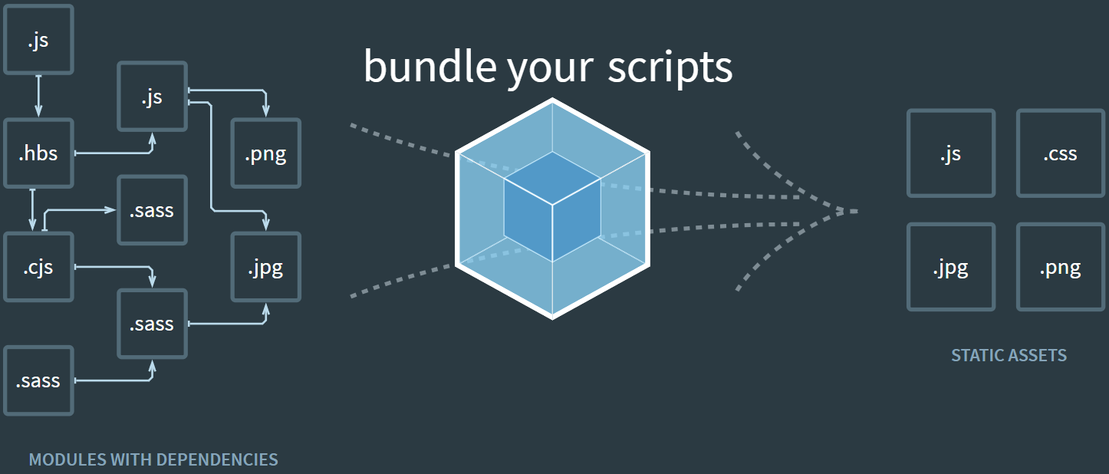
15.3.1 webpack介绍
webpack根据模块的依赖关系进行静态分析，然后将这些模块按照指定的规则生成对应的静态资源。
webpack的主要适用场景是单页面应用（SPA），SPA通常是由一个html文件和一堆按需加载的js文件组成。

Slide 34
15.3 使用webpack
15.3.1 webpack介绍
15.3.2 安装webpack与webpack-dev-server
15.3.3 webpack配置文件
15.3.4 加载器Loaders与插件Plugins
15.3.5 单文件组件与vue-loader

Slide 35
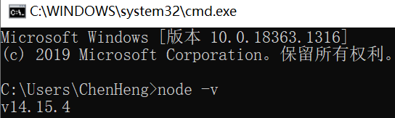
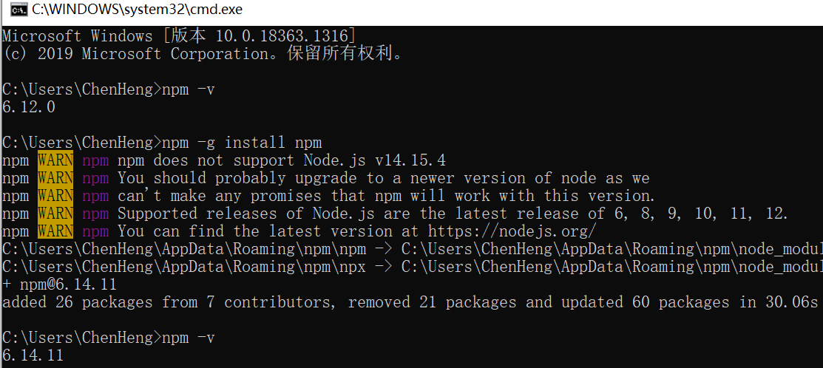
15.3.2 安装webpack与webpack-dev-server
1．安装Node.js和NPM
通过访问官网https://nodejs.org/en/即可下载对应版本的Node.js，本书下载的是“14.15.4 LTS”。
下载完成后运行安装包node-v14.15.4-x64.msi，一直下一步即可完成安装。然后在命令行窗口中输入命令node -v，检查是否安装成功。
如上图所示，出现了版本号，说明Node.js已安装成功。同时，npm包也已经安装成功，可以输入npm -v查看版本号。输入npm -g install npm命令，将npm更新至最新版本。

Slide 36
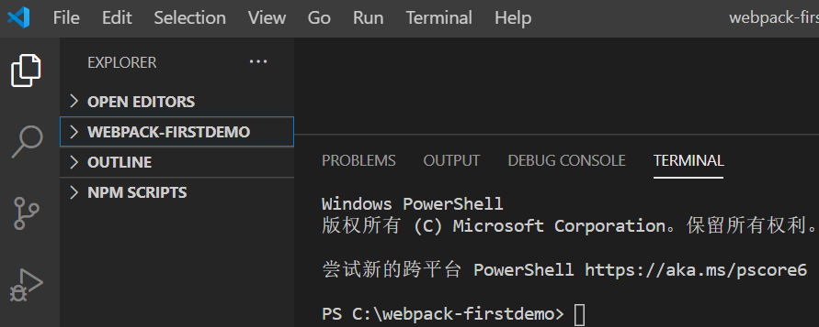
2．安装webpack
首先，创建一个目录，例如C:\webpack-firstdemo，使用VSCode打开该目录，并进入Terminal控制台，如下图所示。
（1）初始化配置
在上图中输入命令npm init初始化配置，该命令执行后，将有一系列选项，可以按回车快速确认，结束后将在webpack-firstdemo目录下生成一个package.json文件。
（2）安装webpack
初始化配置后，接着在上图中输入命令npm install webpack --save-dev在本地局部（项目中）安装webpack。--save-dev将作为开发依赖来安装webpack。

Slide 37
3．安装webpack-dev-server
接着安装webpack-dev-server，它可以在开发环境中提供很多服务，例如启动一个服务器、热更新、接口代理等。在Terminal控制台中输入命令npm install webpack-dev-server --save-dev在本地局部安装webpack-dev-server。

Slide 38
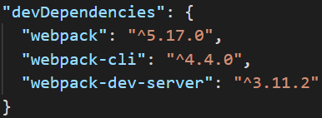
4．安装webpack-cli
在Terminal控制台中输入命令npm install webpack-cli --save-dev在本地局部安装webpack-cli。
如果在package.json文件的devDependencies中包含webpack、webpack-dev-server和webpack-cli，如下图所示，说明已成功安装。

Slide 39
15.3 使用webpack
15.3.1 webpack介绍
15.3.2 安装webpack与webpack-dev-server
15.3.3 webpack配置文件
15.3.4 加载器Loaders与插件Plugins
15.3.5 单文件组件与vue-loader

Slide 40
15.3.3 webpack配置文件
1．初始化配置
在webpack-firstdemo目录下创建一个名为webpack.config.js的.js文件，并初始化配置内容：
const config = {
}
module.exports = config

Slide 41
2．添加快速启动webpack-dev-server脚本
在package.json的scripts里面添加一个快速启动webpack-dev-server服务的脚本：
"scripts": {
"build":"webpack -p",
"test": "echo \"Error: no test specified\" && exit 1",
"dev": "webpack-dev-server --open Chrome.exe --config webpack.config.js"
}
在Terminal终端执行npm run build命令时，将执行webpack -p命令进行打包。
在Terminal终端执行npm run dev命令时，将执行webpack-dev-server –open Chrome.exe --config webpack.config.js命令，其中--config是指向webpack-dev-server读取配置文件的路径，这里指向上面步骤中创建的webpack.config.js文件。--open将在执行命令时自动使用谷歌浏览器打开页面（如果open后面没有指定浏览器，则使用默认浏览器打开），默认地址是127.0.0.1:8080，但IP和端口号可以修改，示例如下：
"dev": "webpack-dev-server --host 128.11.11.11 --port 9999 --open --config webpack.config.js"

Slide 42
3．配置入口和出口
在webpack配置中，最重要的也是必选的两项是入口（entry）和出口（output）。入口的作用是告诉webpack从哪里开始寻找依赖并编译；出口的作用是配置编译后的文件存储位置和文件名。
在webpack-firstdemo目录下创建一个名为main.js空文件作为入口的文件，然后在webpack.config.js中进行入口和出口的配置：
const path = require('path')
const config = {
entry: {
main: './main'
},
output: {
path: path.resolve(__dirname, 'dist'),
publicPath: '/dist/',
filename: 'bundle.js'
},
mode: 'development'
}
module.exports = config
配置entry中的main就是配置的入口，webpack将从main.js文件开始工作。output中path选项用来存放打包后文件的输出目录，是必填项。publicPath指定资源文件引用的目录，如果资源存放在CDN上，这里可以填CDN的网址。filename用于指定输出文件的名称。所以这里配置的output意为打包后的文件将存储在webpack-firstdemo/dist/bundle.js文件，在html中引入它即可。

Slide 43
4．创建index.html文件
在webpack-firstdemo目录下，新建一个名为index.html文件，作为SPA的入口程序：
<div id="app">
Hello Webpack!
</div>
<script type="text/javascript" src="/dist/bundle.js"></script>

Slide 44
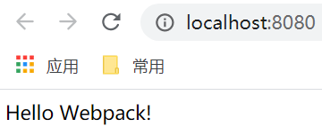
5．在浏览器中打开webpack项目
在Terminal终端执行npm run dev命令，将会自动在浏览器中打开页面，如下图所示。
！！！注意：执行npm run dev命令时，可能会报如下错误：
Cannot find module 'webpack-cli/bin/config-yargs'
出现上述错误的原因是webpack-cli的新版本与webpack-dev-server兼容性的问题，解决办法是：首先，执行npm uninstall -g webpack-cli命令，卸载webpack-cli。然后，执行npm install webpack-cli@3.3.12 --save-dev命令，安装低版本的webpack-cli。最后，执行npm run dev命令，将会自动在浏览器中打开页面。

Slide 45
15.3 使用webpack
15.3.1 webpack介绍
15.3.2 安装webpack与webpack-dev-server
15.3.3 webpack配置文件
15.3.4 加载器Loaders与插件Plugins
15.3.5 单文件组件与vue-loader

Slide 46
15.3.4 加载器Loaders与插件Plugins
1．加载器Loaders
在webpack中，一切皆模块，例如.css、.js、.html、.jpg等。对于不同的模块，需要使用不同的加载器（Loaders）来处理。Loaders是webpack最强大的功能之一。webpack通过使用不同的Loader，处理不同格式的文件，例如处理CSS样式文件，需要使用style-loader和css-loader。下面通过NPM安装它们：
npm install css-loader --save-dev
npm install style-loader --save-dev
Loaders安装后，需要在webpack.config.js的module对象的rules属性中配置。rules是一个数组配置规则，可以指定一系列Loaders，每个Loader都必须包含test和use两个选项。配置规则告诉webpack符合test规定格式的文件，使用use后面的Loader处理。配置style-loader和css-loader示例代码如下：
rules:[
{
test: /\.css$/,
use: [
'style-loader',
'css-loader'
]
}
]
配置的意思是当webpack编译过程中遇到require()或import语句导入后缀名.css的文件时，先将.css文件通过css-loader转换，再通过style-loader转换，然后继续打包。配置style-loader和css-loader完成后，就可以在配置的入口文件main.js中使用require()或import语句导入.css文件了。

Slide 47
2．插件Plugins
插件Plugins是实现webpack的自定义功能，可实现Loaders不能实现的复杂功能。使用Plugins丰富的自定义API以及生命周期事件，可以控制webpack打包流程的每个环节。现在我们用一个mini-css-extract-plugin插件将散落在webpack-firstdemo中的css提取出来，并生成一个common.css文件，最终在index.html中通过<link>的形式加载它。在【例15-7】的基础上实现该插件。
（1）创建.css文件
在C:\webpack-firstdemo目录中创建css文件夹，并在该文件夹中创建style.css，内容如下：
#app{
font-size: 24px;
color: #f50;
}
（2）导入.css文件
配置style-loader和css-loader的前提下，在配置的入口文件main.js中使用import语句导入.css文件，具体如下：
import './css/style.css‘
（3）安装mini-css-extract-plugin插件
通过npm install --save-dev mini-css-extract-plugin命令安装mini-css-extract-plugin插件。

Slide 48
（4）配置插件
const path = require('path')
//导入插件
const MiniCssExtractPlugin = require('mini-css-extract-plugin')
const config = {
entry: {
main:'./main.js'
},
output: {
path: path.resolve(__dirname, 'dist'),
publicPath: '/dist/',
filename: 'bundle.js'
},
mode: 'development',
plugins: [
new MiniCssExtractPlugin({
filename: 'common.css'//导出的文件名
})
],
// 添加的module里面的rules

Slide 49
（5）使用CSS
在index.html中，使用<link>元素引用common.css，具体代码如下：
<head>
<link rel="stylesheet" type="text/css" href="/dist/common.css">
</head>
<div id="app">
Hello Webpack!
</div>
<script type="text/javascript" src="/dist/bundle.js"></script>

Slide 50
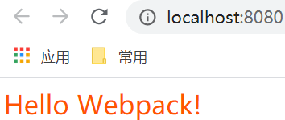
（6）测试插件
在Terminal终端执行npm run dev命令，将会自动在浏览器中打开页面，如下图所示。
从上图可以看出，导出CSS的插件已生效。

Slide 51
15.3 使用webpack
15.3.1 webpack介绍
15.3.2 安装webpack与webpack-dev-server
15.3.3 webpack配置文件
15.3.4 加载器Loaders与插件Plugins
15.3.5 单文件组件与vue-loader

Slide 52
15.3.5 单文件组件与vue-loader
Vue.js是一个渐进式的JavaScript框架，在使用webpack构建Vue应用时，可以使用一种新的构建模式：.vue单文件组件。
.vue是Vue.js自定义的一种文件格式，一个.vue文件就是一个单独的组件，在文件内封装了组件相关的代码：html、css、js。
.vue文件由三部分组成：<template>、<style>、<script>，示例如下：
<template>
html
</template>
<style>
css
</style>
<script>
js
</script>
可是，浏览器本身并不识别.vue文件，所以必须对.vue文件进行加载解析，此时需要webpack的vue-loader加载器。
【例15-9】使用vue-loader实现单文件组件。
在【例15-8】的基础上完成【例15-9】。

Slide 53
1．安装开发依赖
使用vue-loader加载解析.vue文件时，需要使用vue-template-compiler编译器对模板内容预编译为JavaScript渲染函数。安装Vue、vue-loader以及vue-template-compiler依赖时，保证版本一致（编写本书时，还没有对应Vue 3的vue-template-compiler，因此本节使用的是Vue 2）。另外，还需要安装babel-loader加载器解析ES语法。进入webpack-firstdemo目录按照以下命令安装依赖：
npm install -D vue vue-loader vue-template-compiler
npm install -D vue-style-loader
npm install -D babel-loader @babel/core @babel/preset-env
2．修改配置文件
在配置文件webpack.config.js中，添加vue-loader和babel-loader的配置。

Slide 54
3．创建app.vue文件
在webpack-firstdemo目录下新建一个app.vue文件作为根实例组件，具体内容如下：
<template>
<div>你好，{{vname}}</div>
</template>
<script>
export default {
data(){
return {
vname: 'Vue'
}
}
}
</script>
<!--因为本项目使用mini-css-extract-plugin插件打包css，加了scoped这部分样式只对当前组件（app.vue）有效-->
<style scoped>
div {
color: red;
font-size: 40pt;
}
</style>

Slide 55
4．修改入口main.js
.vue是没有名称的组件，在父组件中使用时可以对它自定义。现在需要在main.js中使用它。修改后的main.js内容如下：
import './css/style.css'
//下面是Vue3的写法
/*//导入Vue框架中的createApp方法，在Vue3中不能全局导入Vue
import {createApp} from 'vue'
//导入app.vue组件
import App from './app.vue'
//创建Vue根实例
createApp(App).mount("#app")
*/
//下面是Vue2的写法
import Vue from 'vue'
//导入app.vue组件
import App from './app.vue'
//创建Vue根实例
const vm = new Vue({
//指定vm实例要控制的页面区域
el: '#app',
//通过render函数，把指定的组件渲染到el区域中
render: h => h(App)
/**
* 相当于 render: function(h){
* return h(app)
* }
*/
})

Slide 56
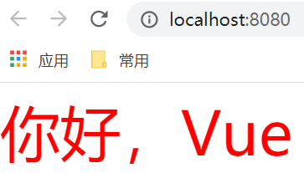
5．运行测试
执行命令npm run dev，运行结果如下图所示。
下面在webpack-firstdemo目录中再新建一个.vue文件input.vue
<template>
<div>
<input v-model="uname">
<p>输入的用户名是： {{ uname }}</p>
</div>
</template>
<script>
export default {
props: {
uname: {
type: String
}
}
}
</script>

Slide 57
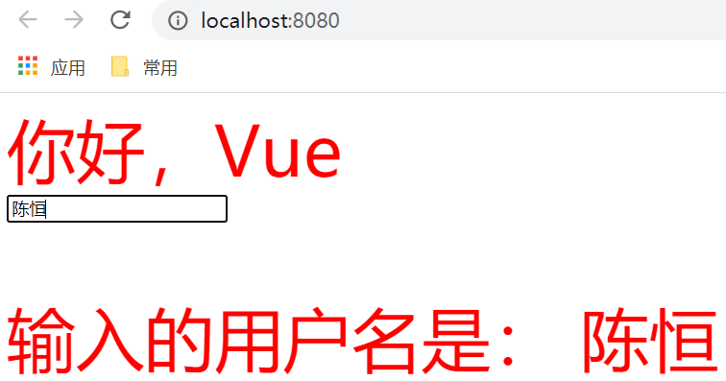
在根实例app.vue组件中，导入input.vue组件，修改后的app.vue代码如下：
<template>
<div>
你好，{{vname}}
<!--使用子组件vInput渲染-->
<v-input></v-input>
</div>
</template>
执行命令npm run dev，运行结果如下图所示。
<script>
import vInput from './input.vue'
export default {
data(){
return {
vname: 'Vue'
}
},
components: {//vInput作为根组件的子组件
vInput
}
}
</script>
从上图可以看出，我们在index.html中渲染了多个组件内容，这就是一个简单的单页面应用，即仅有index.html页面。

Slide 58
本章内容
15.1 render函数
15.2 组合API
15.3 使用webpack
15.4 路由vue-router
15.5 状态管理与Vuex

Slide 59
15.4 路由vue-router
15.4.1 什么是路由
15.4.2 使用Vue CLI搭建vue-router项目
15.4.3 vue-router基本用法
15.4.4 跳转与传参
15.4.5 路由钩子函数

Slide 60
15.4.1 什么是路由
在Web前端单页面应用中，路由描述的是URL与UI之间的映射关系，这种映射是单向的，即URL变化引起UI更新（无需刷新页面）。

Slide 61
15.4 路由vue-router
15.4.1 什么是路由
15.4.2 使用Vue CLI搭建vue-router项目
15.4.3 vue-router基本用法
15.4.4 跳转与传参
15.4.5 路由钩子函数

Slide 62
15.4.2 使用Vue CLI搭建vue-router项目
Vue CLI是一个基于Vue.js进行快速开发的完整系统，提供如下功能：
通过@vue/cli实现交互式项目脚手架。
通过@vue/cli + @vue/cli-service-global实现零配置原型开发。
一个运行时依赖@vue/cli-service，该依赖可升级，基于webpack构建，并带有合理的默认配置；可通过项目的配置文件进行配置；可通过插件进行扩展。
一个丰富的官方插件集合，集成了前端生态工具。
提供一套创建和管理Vue.js项目的用户界面。
Vue CLI 致力于将Vue生态工具基础标准化。确保各种构建工具平稳衔接，让开发者专注在撰写应用上，而不必纠结配置的问题。

Slide 63
1．全局安装Vue CLI
打开cmd命令行窗口，输入命令npm install -g @vue/cli全局安装Vue脚手架，输入命令vue --version查看版本（测试是否安装成功）。

Slide 64
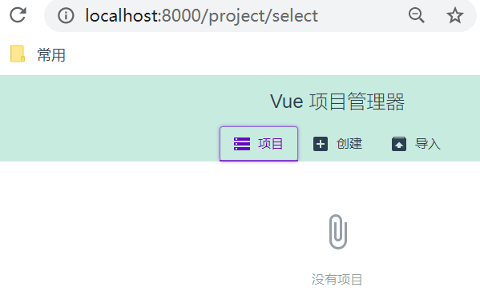
2．打开用户界面
安装成功后，在命令行窗口，继续输入命令vue ui打开一个浏览器窗口，并以图形化界面引导至项目创建的流程。

Slide 65
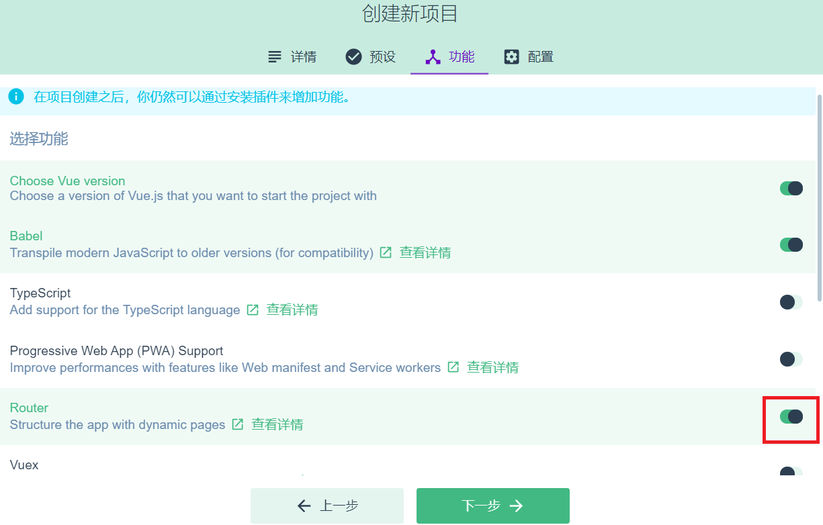
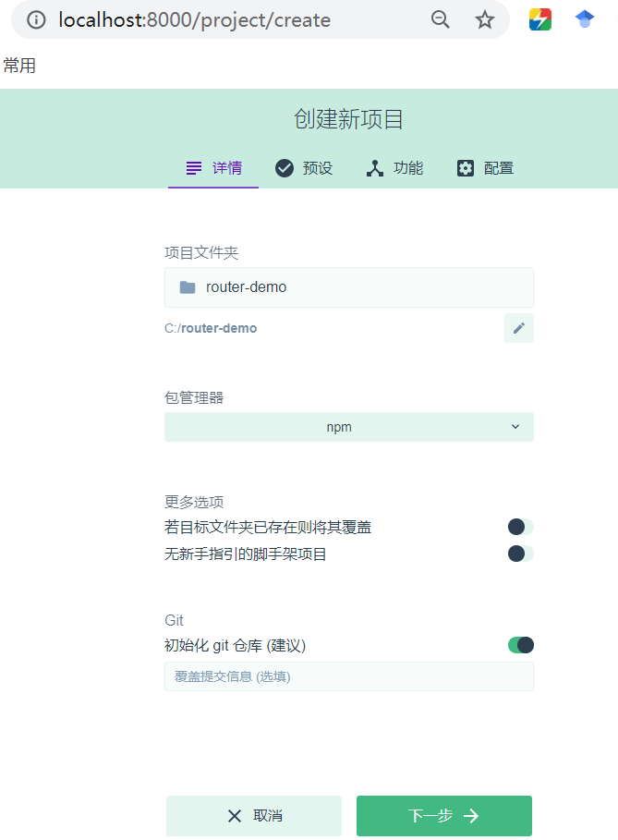
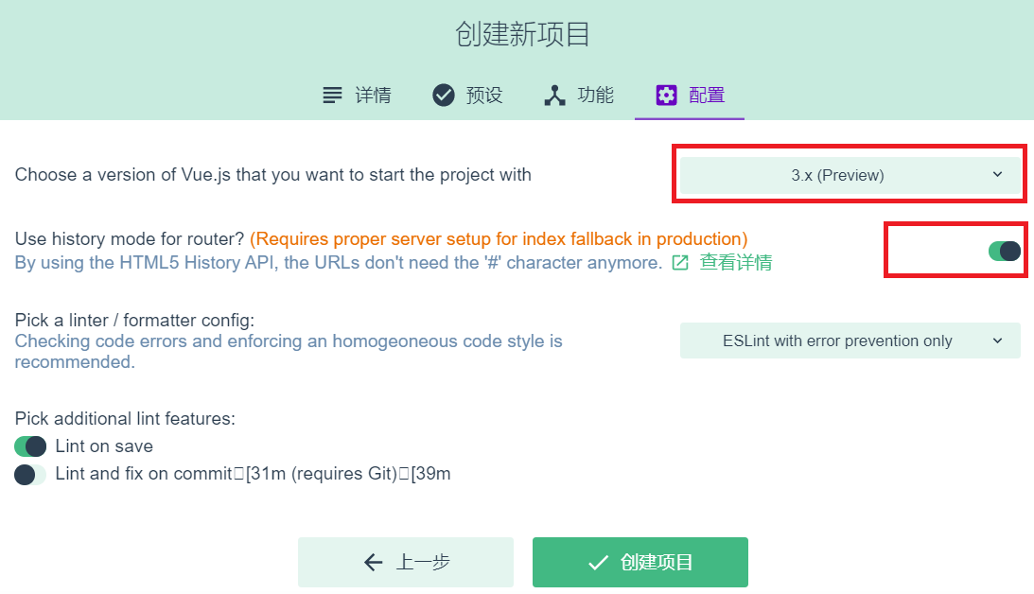
3．创建项目

Slide 66
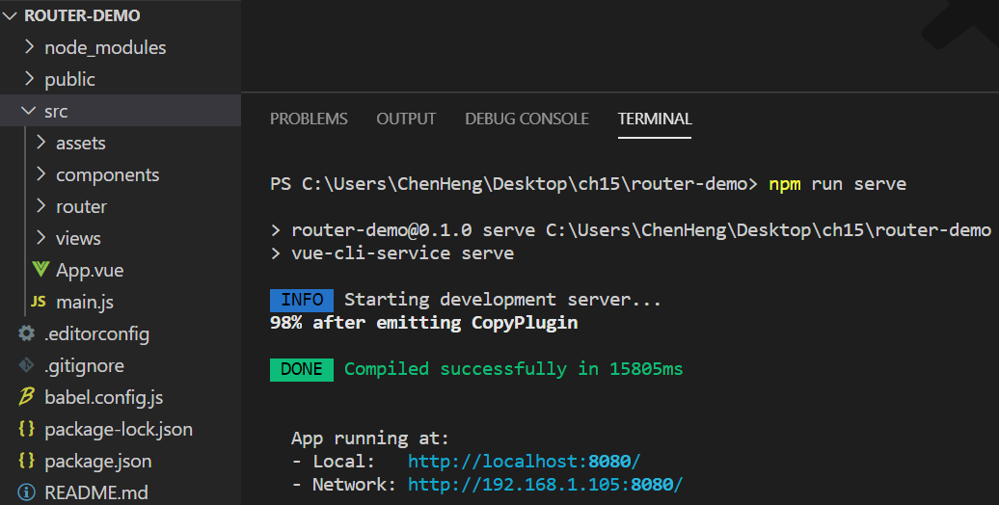
4．使用VSCode打开项目
使用VSCode打开（File —> Open Folder，选择项目目录）第3步创建的项目router-demo。打开后，在Terminal终端输入npm run serve命令启动服务。

Slide 67
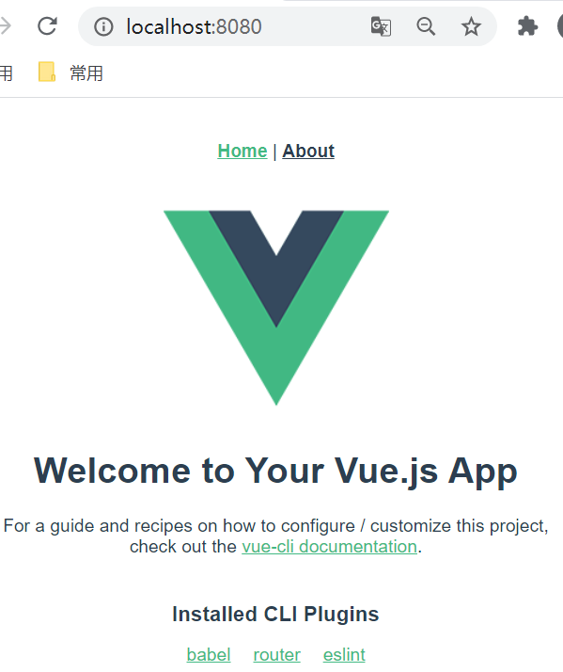
5．运行项目
通过http://localhost:8080/访问时，打开的页面是public目录下的index.html。index.html是一个普通的html文件，让它与众不同的是“<div id="app"></div>”这句程序，下面有一行注释，构建的文件将会被自动注入，也就是说我们编写的其它的内容都将在这个div中展示。另外，整个项目只有这一个html文件，所以这是一个单页面应用，当我们打开这个应用，表面上可以看到很多页面，实际上它们都在这一个div中显示。
在main.js中，创建了一个Vue对象。该Vue对象的挂载目标是“#app”（与index.html中的id="app"对应）；router代表该对象包含Vue Router，并使用项目中定义的路由（在src/router目录下的index.js文件里定义）。
综上所述，main.js与index.html是项目启动的首加载页面资源与js资源，App.vue则是vue页面资源的首加载项，称为根组件。Vue项目的具体执行过程如下：首先启动项目，找到index.html与main.js，执行main.js（入口程序），根据import加载App.vue根组件；然后将组件内容渲染到index.html中id="app"的DOM元素上。

Slide 68
15.4 路由vue-router
15.4.1 什么是路由
15.4.2 使用Vue CLI搭建vue-router项目
15.4.3 vue-router基本用法
15.4.4 跳转与传参
15.4.5 路由钩子函数

Slide 69
15.4.3 vue-router基本用法
打开使用Vue CLI搭建好的vue-router项目router-demo。在router-demo/src目录中找到main.js，可看到使用use方法加载vue-router插件：
import { createApp } from 'vue’
import App from './App.vue’
import router from './router' //导入router目录中的index.js，路由的创建与配置在该文件中createApp(App).use(router).mount('#app')

Slide 70
【例15-10】配置路由。
1．创建视图
在src/views目录下，创建两个.vue文件：MView1.vue和MView2.vue。
MView1.vue的内容如下：
<template>
<div>第一个页面</div>
</template>
Mview2.vue的内容如下：
<template>
<div>第二个页面</div>
</template>

Slide 71
2．配置路由
在src/router目录中，找到路由配置文件index.js。在该文件中制定路由匹配列表，即URL与UI的对应关系。每个路由映射一个组件。
import { createRouter, createWebHistory } from 'vue-router'
import MView1 from '../views/MView1.vue'
import MView2 from '../views/MView2.vue'
const routes = [
{
path: '/',
name: 'MView1',
component: MView1
},
{
path: '/MView2',
name: 'MView2',
component: MView2
}
]
// 创建路由实例
const router = createRouter({
// 开启history路由模式，通过“/”设置路径
history: createWebHistory(process.env.BASE_URL),
routes
})
export default router

Slide 72
3．修改根组件App.vue
在src目录下，找到App.vue文件，修改后的模板内容如下：
<template>
<div id="nav">
<router-link to="/">第一个页面</router-link> |
<router-link to="/MView2">第二个页面</router-link>
</div>
<!--路由视图挂载所有路由组件-->
<router-view/>
</template>

Slide 73
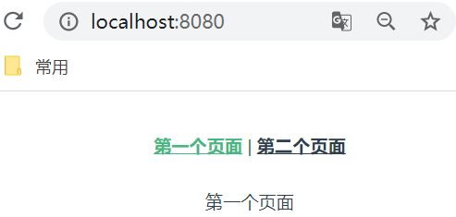
4．运行项目
在Terminal终端输入npm run serve命令启动服务，访问http://localhost:8080/即可运行项目。
单击上图的超链接，进行路由切换，切换的是<router-view/>挂载的组件，其它内容不变。

Slide 74
15.4 路由vue-router
15.4.1 什么是路由
15.4.2 使用Vue CLI搭建vue-router项目
15.4.3 vue-router基本用法
15.4.4 跳转与传参
15.4.5 路由钩子函数

Slide 75
15.4.4 跳转与传参
1．跳转
vue-router有两种跳转，第一种是使用内置的<router-link>组件，默认渲染一个<a>标签，示例代码如下：
<div id="nav">
<router-link to="/">第一个页面</router-link> |
<router-link to="/MView2">第二个页面</router-link>
</div>
<router-link>组件与一般组件一样，to是一个prop，指定跳转的路径。
<router-link>组件还有其它的常用属性：
（1）tag属性，指定渲染的标签，例如<router-link to="/" tag="li">渲染的结果是<li>而不是<a>。
（2）replace属性，使用replace不会留下History记录，所以导航后不能用后退键返回上一个页面，例如<router-link to="/" replace>

Slide 76
vue-router的第二种跳转方式需要在JavaScript里进行，类似于window.location.href。这种方式需要使用router实例方法push或replace。例如，在MView1.vue中，通过点击事件跳转。
<template>
<div>第一个页面</div>
<button @click="goto">去第二个页面</button>
</template>
<script>
export default {
methods: {
goto () {
// 也可以使用replace方法，与replace属性一样不会向history添加新记录
this.$router.push('/MView2')
}
}
}
</script>

Slide 77
2．传参
路由传参，一般有两种方式：query和params。不管哪种方式都是通过修改URL来实现。
（1）query传参
Query传递参数的示例代码如下：
<router-link to="/?id=888&pwd=999">
通过$route.query获取路由中的参数，示例代码如下：
<h4>id：{{$route.query.id}}</h4>
<h4>pwd：{{$route.query.pwd}}</h4>
（2）params传参
在路由规则中定义参数，修改路由规则的path属性，示例代码如下；
{
path: '/:id/:pwd',
name: 'MView1',
component: MView1
}
<router-link to="/888/999">
通过$route.params获取路由中的参数，示例代码如下：
<h4>id：{{$route.params.id}}</h4><h4>pwd：{{$route.params.pwd}}</h4>

Slide 78
15.4 路由vue-router
15.4.1 什么是路由
15.4.2 使用Vue CLI搭建vue-router项目
15.4.3 vue-router基本用法
15.4.4 跳转与传参
15.4.5 路由钩子函数

Slide 79
15.4.5 路由钩子函数
在路由跳转时，我们可能需要一些权限判断或者其它操作。这时候需要使用路由的钩子函数。路由钩子函数主要是给使用者在路由发生变化时进行一些特殊的处理而定义的函数。
1．全局前置钩子函数
2．全局后置钩子函数
3．某个路由的钩子函数
4．组件内的钩子函数

Slide 80
1．全局前置钩子函数
可以使用router.beforeEach注册一个全局前置钩子函数（在跳转前执行），示例代码如下：
const router = new createRouter({ ... })
router.beforeEach((to, from, next) => {
// ...
})
beforeEach函数接收三个参数：
to: Route：即将要进入的目标路由对象
from: Route：当前导航正要离开的路由
next: Function：一定要调用该方法来解析beforeEach钩子。执行效果依赖next方法的调用参数。
next参数的相关说明，具有如下：
next()：进行管道中的下一个钩子。如果全部钩子执行完，则导航的状态就是confirmed（确认的）。
next(false)：中断当前的导航。如果浏览器的URL改变（可能是用户手动或者浏览器后退按钮），那么URL地址会重置到from路由对应的地址。
next('/')或者next({ path: '/' })：跳转到一个不同的地址。当前的导航被中断，然后进行一个新的导航。可以向next传递任意位置对象，且允许设置诸如replace: true、name: 'home'之类的选项以及任何用在router-link的to属性或router.push中的选项。
next(error)：如果传入next的参数是一个Error实例，则导航被终止且该错误被传递给router.onError()注册过的回调。

Slide 81
2．全局后置钩子函数
也可以注册全局后置钩子函数，该钩子函数不接收next参数，也改变导航本身，在跳转之后判断。示例代码如下：
router.afterEach((to, from) => {
// ...
})

Slide 82
3．某个路由的钩子函数
顾名思义，它是写在某个路由里的函数，本质上跟组件内的函数没有区别。示例代码如下：
const router = new VueRouter({
routes: [
{
path: '/foo',
component: Foo,
beforeEnter: (to, from, next) => {
// ...
}
beforeLeave: (to, from, next) => {
// ...
}
}
]
})

Slide 83
4．组件内的钩子函数
可以在路由组件内直接定义路由导航钩子函数：beforeRouteEnter、beforeRouteUpdate、beforeRouteLeave。示例代码如下：
const Foo = {
template: `...`,
beforeRouteEnter (to, from, next) {
// 在渲染该组件的对应路由被确认前调用，不能获取组件实例 `this`
// 因为当该钩子函数执行前，组件实例还没被创建
},
beforeRouteUpdate (to, from, next) {
// 在当前路由改变，但是该组件被复用时调用
// 举例来说，对于一个带有动态参数的路径 /foo/:id，在 /foo/1 和 /foo/2 之间跳转的时候
// 由于会渲染同样的 Foo 组件，因此组件实例会被复用。而这个钩子就会在此情况下被调用。
// 可以访问组件实例 `this`
},
beforeRouteLeave (to, from, next) {
// 导航离开该组件的对应路由时调用，可以访问组件实例 `this`
}
}

Slide 84
本章内容
15.1 render函数
15.2 组合API
15.3 使用webpack
15.4 路由vue-router
15.5 状态管理与Vuex

Slide 85
15.5 状态管理与Vuex
15.5.1 状态管理与应用场景
15.5.2 Vuex基本用法
15.5.3 登录权限验证

Slide 86
15.5.1 状态管理与应用场景
状态管理，管理的是全局状态，即全局变量。在较大型的项目中，将有许多组件用到同一变量，比如，一个登录的状态，很多页面组件都需要这个信息。这样的情景下，使用Vuex进行登录状态的统一管理就很方便。当然，虽然麻烦但也可以时刻在对应页面操作cookie。所以，状态管理不是必需的，所有状态管理能做的，都能用其它方式实现，但是状态管理提供了统一管理的地方，操作方便，也更加明确。但一些状态只是父组件和子组件共享，不推荐使用状态管理实现，而用$emit和props即可简单实现。

Slide 87
15.5 状态管理与Vuex
15.5.1 状态管理与应用场景
15.5.2 Vuex基本用法
15.5.3 登录权限验证

Slide 88
15.5.2 Vuex基本用法
使用Vue CLI搭建基于Router和Vuex功能的项目vuex-demo。Vuex的用法与路由vue-router类似，在main.js中，通过use()方法调用。示例代码如下：
仓库store包含了应用的数据（状态）和操作过程。Vuex中的数据都是响应式的，即任何组件使用同一store的数据时，只要store的数据变化，对应的组件立即更新。
import { createApp } from 'vue'
import App from './App.vue'
import router from './router' //导入router目录中的index.js，路由的创建与配置在该文件中
import store from './store' //导入store目录中的index.js，Vuex的创建与配置在该文件中
createApp(App).use(store).use(router).mount('#app')

Slide 89
1．state
需要状态跟踪（管理）的数据保存在Vuex选项的state字段内，例如我们要实现一个计算器，可以在store目录的index.js中定义一个数据count，初始值为0。
那么，在任何组件内，都可以直接通过$store.state.count读取数据。
import { createStore } from 'vuex'
export default createStore({
state: { // state用来存储数据变量
count: 0
}
})
<template>
<div>计数器值为 {{$store.state.count}}</div>
</template>

Slide 90
2．mutations
在组件内，来自仓库store的数据只能读取，不能修改。改变store中数据的唯一办法是显示提交mutations。mutations是Vuex的一个选项，用来直接修改store中数据。
import { createStore } from 'vuex'
export default createStore({
state: {//state用来存储数据变量
count: 0
},
mutations: {/*提交更新数据的方法，必须是同步的。
add(state, data){
state.count += data
},
sub(state, data){
state.count -= data
}
}
})
在组件内，通过this.$store.commit()方法执行mutations

Slide 91
3．getters
Vuex允许我们在store中定义“getter”（可以认为是store的计算属性）。注意，从Vue 3.0开始，getter的结果不像计算属性那样被缓存。
import { createStore } from 'vuex'
export default createStore({
state: {
mylist: [100, 20, 30, 300, 200, 400]
},
getters: {
//统计列表mylist中大于等于100的项
filterList (state) {
return state.mylist.filter(item => item >= 100)
}
}
})
在组件中，可以通过$store.getters访问getters中的方法。
<template>
<div>统计列表中大于100的数据：{{$store.getters.filterList}}</div>
</template>

Slide 92
4．actions
actions类似于mutations，不同在于：actions提交的是mutations，而不是直接变更状态。actions可以包含任意异步操作。
import { createStore } from 'vuex'
export default createStore({
state: {
count: 0
},
mutations: {
add(state, data){
state.count += data
}
},
actions: {
add (context) {
//提交mutations中的add方法
context.commit('add', 10)
}
}
})
在组件中，可以通过$store.dispatch()触发actions中的方法。
<template>
<button
@click="$store.dispatch('add')">actions+10 </button>
</template>

Slide 93
import { createStore } from 'vuex'
export default createStore({
state: {
count: 0
},
mutations: {
add(state, data){
state.count += data
}
},
actions: {
addAsync ({ commit }) {
setTimeout(() => {
commit('add', 10)
}, 5000)
}
}
})
上述actions的用法感觉多此一举，就目前示例确实如此。但加上异步操作就不一样了，因为mutations是同步操作。
在组件中，同样通过$store.dispatch()触发actions中的方法。
<template>
<button @click="$store.dispatch('addAsync')"> actions异步+10 </button>
</template>

Slide 94
5．modules
应用的所有状态都集中到store对象中的缺点是：当应用变得非常复杂时，store可能变得相当臃肿。为了解决该问题，Vuex允许我们将store分割成模块（modules）。每个模块拥有自己的state、mutation、action、getter、甚至是嵌套子模块——从上至下进行同样方式的分割。
const moduleA = {
state: () => ({ ... }),
mutations: { ... },
actions: { ... },
getters: { ... }
}
const moduleB = {
state: () => ({ ... }),
mutations: { ... },
actions: { ... }
}
const store = createStore({
modules: {
a: moduleA,
b: moduleB
}
})
store.state.a // moduleA的state
store.state.b // moduleB的state

Slide 95
15.5 状态管理与Vuex
15.5.1 状态管理与应用场景
15.5.2 Vuex基本用法
15.5.3 登录权限验证

Slide 96
15.5.3 登录权限验证
登录权限验证实例要求如下：
在App.vue根组件中，通过<router-link>访问登录页面组件Login.vue、主页面组件Main.vue以及Home.vue组件。
登录成功后，才能访问主页面组件Main.vue和Home.vue组件。
在main.js中，使用路由beforeEach((to,from,next)钩子函数实现登录权限验证。
演示15.5.2节的Vuex基本用法。

Slide 97
1．完善App.vue
<template>
<div id="nav">
<router-link to="/login">Login</router-link> |
<router-link to="/main">Main</router-link>
<router-link to="/home">Main</router-link>
</div>
<router-view/>
</template>

Slide 98
2．配置路由
在src/router目录的index.js文件中配置路由，需要登录验证的路由使用meta数据标注。
import { createRouter, createWebHistory } from 'vue-router'
import Login from '../views/Login.vue'
import Main from '../views/Main.vue'
import Home from '../views/Home.vue'
const routes = [
{
path: '/login',
name: 'Login',
component: Login
},
{
path: '/home',
name: 'Home',
component: Home,
meta:{auth:true}
},
{
path: '/main',
name: 'Main',
component: Main,
meta:{auth:true}//需要验证登录权限
}
]
const router = createRouter({
history: createWebHistory(process.env.BASE_URL),
routes
})
export default router

Slide 99
3．配置状态管理
在src/store目录的index.js文件中配置store，state项有三个状态数据count、mylist以及isLogin。

Slide 100
4．登录权限验证
在配置文件main.js中，使用路由钩子函数beforeEach((to,from,next)钩子函数实现登录权限验证。
import { createApp } from 'vue'
import App from './App.vue'
import router from './router' //导入router目录中的index.js，路由的创建与配置在该文件中
import store from './store' //导入store目录中的index.js，Vuex的创建与配置在该文件中
createApp(App).use(store).use(router).mount('#app')
router.beforeEach((to,from,next)=>{
//如果路由器需要验证
if(to.matched.some(m=>m.meta.auth)){
//对路由进行验证
if (store.state.isLogin == '0') {
alert("您没有登录，无权访问！")
/*未登录则跳转到登陆界面，
query:{ redirect: to.fullPath}表示把当前路由信息传递过去方便登录后跳转回来*/
next({
path: 'login',
query: {redirect: to.fullPath}
})
} else { // 已经登陆
next() // 正常跳转到设置好的页面
}
}else{
next()
}
}
)

Slide 101
5．新建登录组件Login.vue
在views目录中，新建登录组件Login.vue。在该组件中使用$store.commit触发mutations，以便登录成功修改登录状态。

Slide 102
6．新建主页面组件
在views目录中，新建主页面组件Main.vue。在该组件中使用$store访问state、getters、actions。

Slide 103
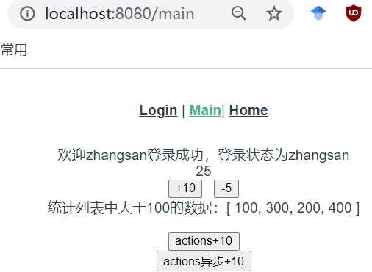
7．测试运行
在登录界面输入用户名zhangsan，密码123456。登录成功后打开主页面组件。

Slide 104
本章总结
本章介绍了渲染函数、组合API、webpack、Vue CLI、vue-router插件以及Vuex插件。
重点掌握Vue CLI、vue-router插件以及Vuex插件的用法。

Slide 105
致谢
Thanks!!!

